Slide 1

TIN HỌC LỚP 5

Slide 2
BÀI 5: LUYỆN TẬP THỦ TỤC (Tiết 3 + 4)
TIN HỌC LỚP 5
CHỦ ĐỀ 4 – THẾ GIỚI LOGO
SGK trang 100

Slide 3
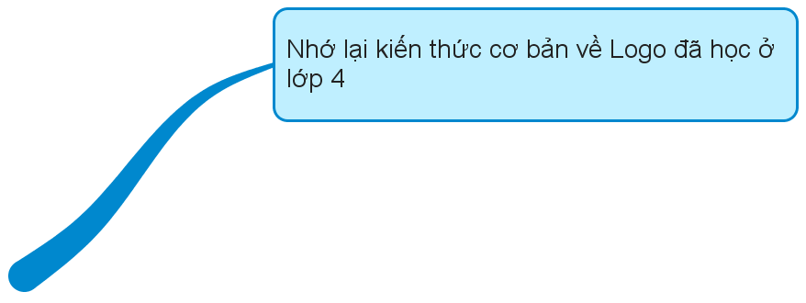

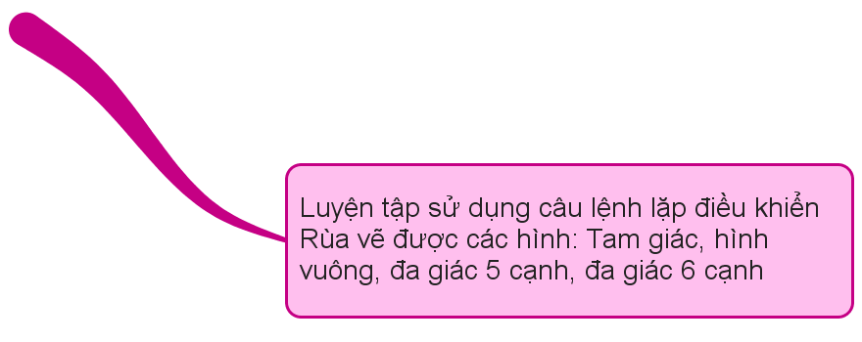
- Luyện tập các kiến thức đã học về viết, lưu lại và sử dụng thủ tục trong Logo.
- Rèn luyện thói quen sử dụng thủ tục trong viết chương trình Logo.

Slide 4
B. HOẠT ĐỘNG THỰC HÀNH

Slide 5
Chú ý: Trước khi bắt đầu làm việc với Logo em nên nạp lại tệp đã lưu trong các bài học trước để sử dụng lại các thủ tục đã có
Bước 1: Gõ lệnh Load “<Tentep>
trong ngăn gõ lệnh
1
Bước 2: Nhấn phím Enter
2

Slide 6
Nhắc lại: Các bước viết một thủ tục trong phần mềm Logo trên máy tính
Bước 1: Gõ lệnh edit “<Tenthutuc>
trong ngăn gõ lệnh -> Nhấn phím Enter
1
Bước 2: Gõ các lệnh vào thân thủ tục
trong cửa sổ Editor mới xuất hiện
2
Bước 3: Nháy vào File và chọn Save and Exit
3

Slide 7

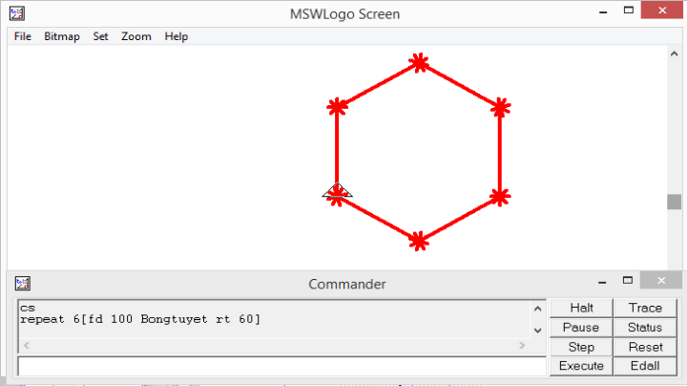
Bài 3 (SGK/101): Thực hiện các yêu cầu sau:
a. Viết dòng lệnh để Rùa vẽ hình bông tuyết:
REPEAT 8[FD 10 BK 10 RT 360/8]
b. Viết thủ tục Bongtuyet để vẽ hình bông tuyết:
To Bongtuyet
REPEAT 8[FD 10 BK 10 RT 360/8]
end
c. Sử dụng thủ tục Lucgiac và Bongtuyet, viết chương trình vẽ các hình sau:

Slide 8
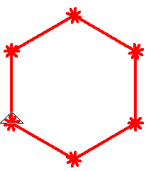

c. Sử dụng thủ tục Lucgiac và bongtuyet, viết chương trình vẽ các hình sau:
To C1
repeat 6[fd 100 Bongtuyet rt 60]
end
To C2
repeat 6[fd 100 Hinhtron BK 100 rt 60]
end

Slide 9
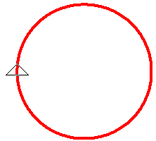
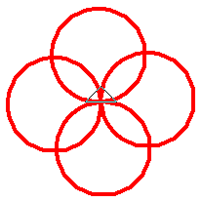
Bài 4 (SGK/101): Cho biết dòng lệnh vẽ đường tròn: REPEAT 60 [FD 5 RT 6]. Viết thủ tục Duongtron và chương trình sử dụng thủ tục Duongtron để vẽ hình sau:
To Duongtron
repeat 60 [fd 5 rt 6]
end
To Duongtron4
repeat 4 [Duongtron rt 90]
end

Slide 10
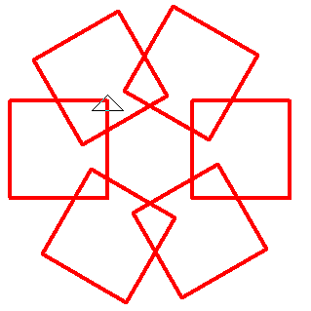
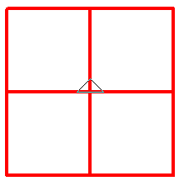
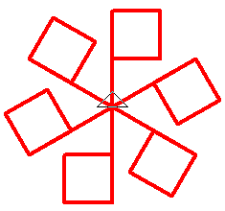
C. HOẠT ĐỘNG ỨNG DỤNG, MỞ RỘNG
Viết chương trình gồm một hoặc nhiều thủ tục vẽ các hình sau:
To UDMR1
Repeat 4 [fd 100 lt 90] Fd 70 rt 60 fd 70
Repeat 5 [repeat 4 [lt 90 fd 100] bk 20 rt 60 fd 70]
end
To UDMR2
Repeat 4 [Repeat 4[fd 100 rt 90] rt 360/4]
end
To UDMR3
Repeat 6 [fd 100 Repeat 4 [rt 90 fd 50] bk 100 rt 60]
end

Slide 11
Chú ý
Sau khi làm việc xong, trước khi thoát khỏi logo, em hãy lưu các thủ tục đã viết vào trong 1 Tệp, bằng câu lệnh:
Save “<tên tệp>
(ví dụ: Save “Cacthutuc.lgo) và nhấn Enter

Slide 12
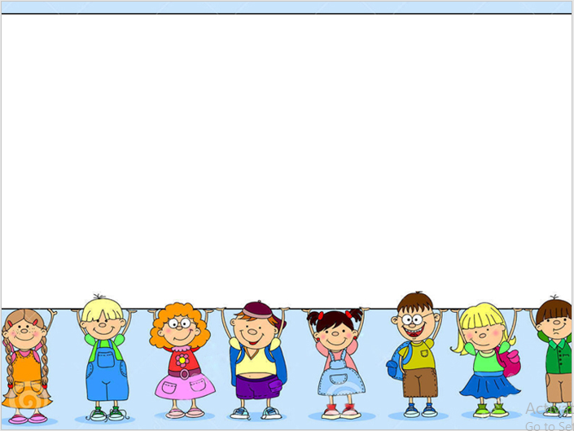
EM CẦN GHI NHỚ
Khi cần vẽ lặp lại một hình nào đó (hình vuông, hình tròn, hình tam giác, hình lá cờ… ) nhiều lần, nên lập thủ tục tạo riêng hình đó.
Khi vẽ một đối tượng gồm vài hình đơn giản hay hình trang trí, có thể sử dụng một hoặc vài thủ tục.

Slide 13
DẶN DÒ
Hoàn thiện bài tập SGK trang 100, 101, 102.
Học thuộc các câu lệnh và thủ tục trong Logo đã học.
Khuyến khích làm bài tâp trong sách bài tập hướng dẫn học tin học lớp 5.
Đọc trước Bài 6: Thay đổi màu và nét vẽ bằng câu lệnh.

Slide 14
CHÚC CÁC CON NHIỀU SỨC KHỎE
Chăm ngoan, học giỏi!

